Slide 1
движение
Изучение темы
п
о
о
Т
е
л
е
в
8 класс
Метапредмет: Проблема
Метод катихитический (вопросно-ответная форма, процесс направляемых открытий)
Стиль: «Гулливер»
Радченко Т. И., <fizika-tehnika@rambler.ru>, Владикавказ, МБОУ СОШ № 26

Slide 2
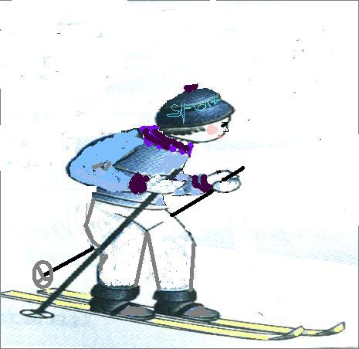
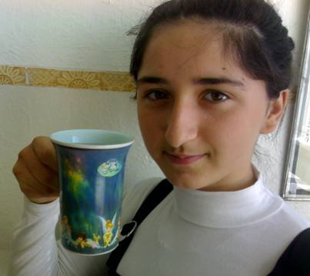
Воздух тёплый
Температура?
Степень нагретости . тел
Снег холодный
Чай горячий

Slide 3
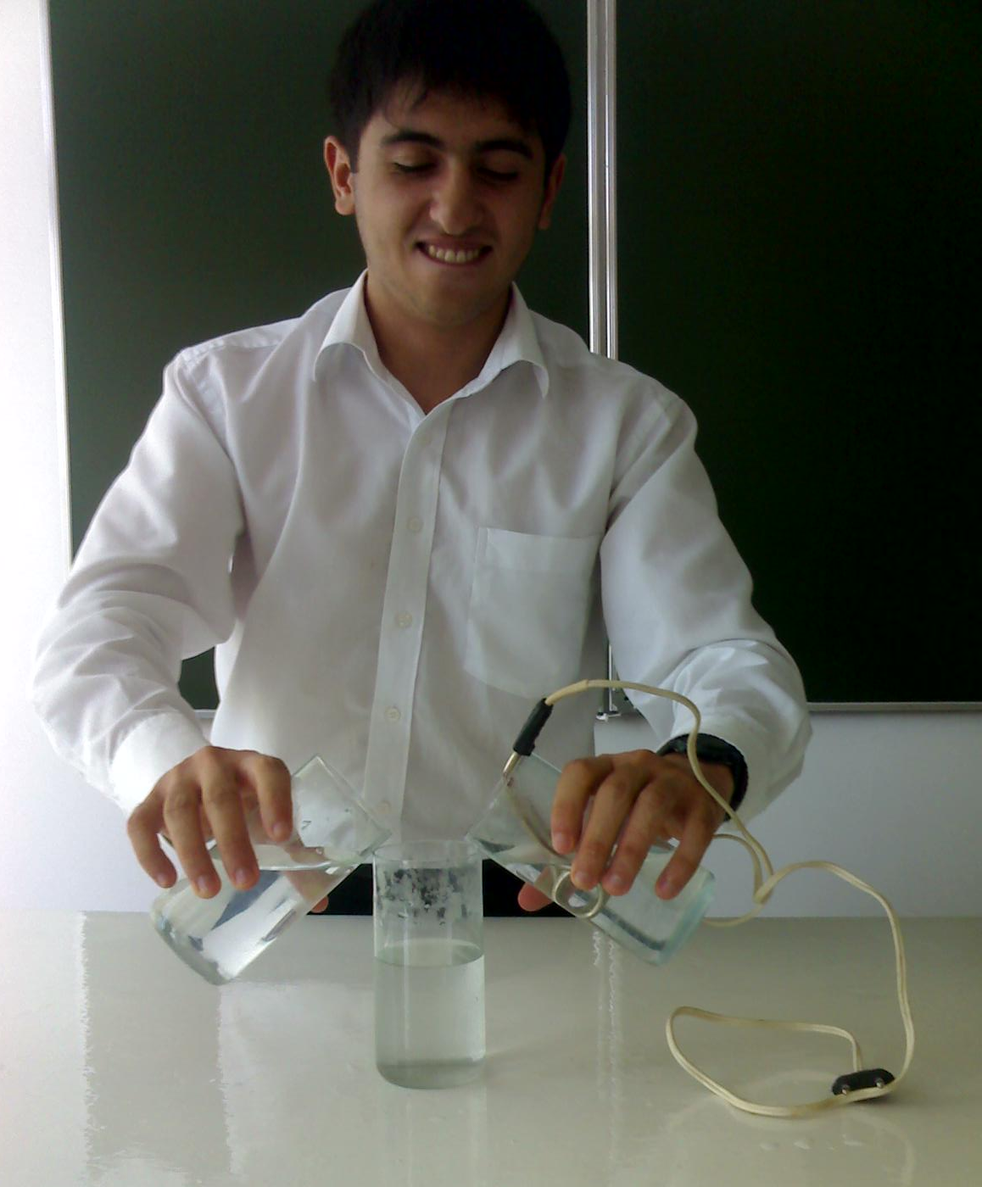
Можно ли доверять нашим органам чувств? При определении температуры
можно ли доверять ощущениям руки?
горячая
холодная
тёплая

Slide 4
Кипятильник выключен. Техника безопасности!!!
?
?
холодная
горячая
Каким образом правильно и достаточно точно определяют температуру тел?

Slide 5
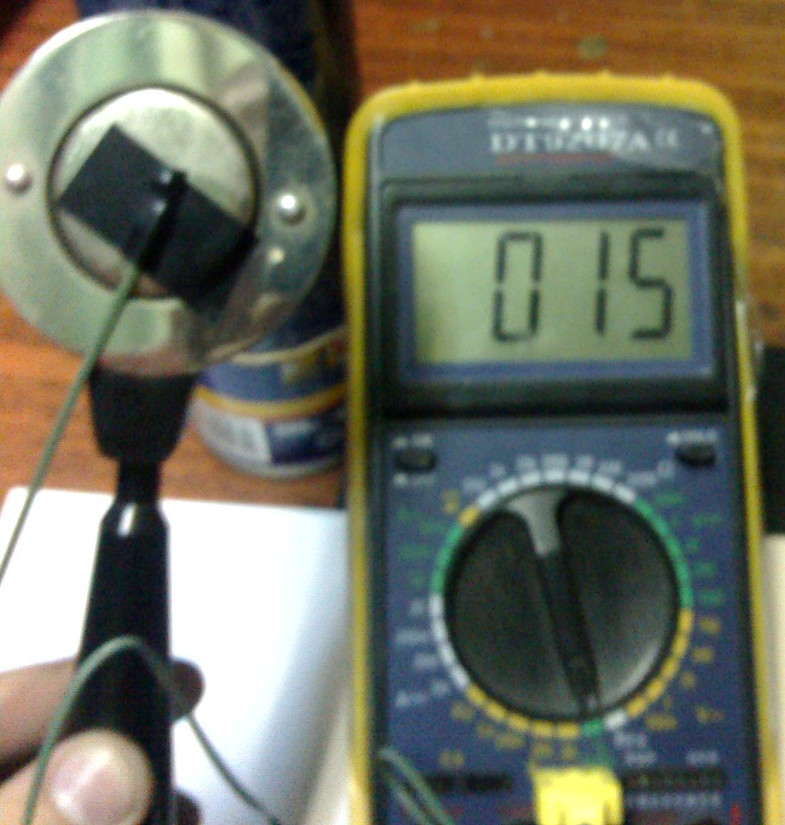
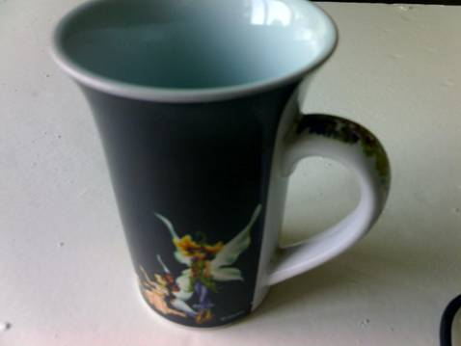
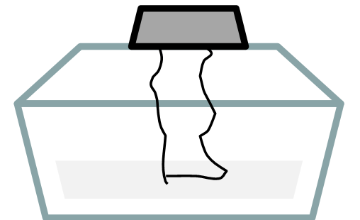
Способы определения
температуры
Использование теплового расширения
Использование изменения электрических свойств
Изменение цвета
Температура, t,ºС
Цельсий Андерс (27.11.1701-25.04.1744) -физик, астроном. Швеция.
(градус Цельсия)

Slide 6
Что нам говорят показания термометра о самом веществе, температуру которого измеряют?
к

Slide 7
3 основных положения о строении вещества
7 класс. Повторение

Slide 8
Все вещества состоят из частиц(молекул,атомов),
Частицы непрерывно и хаоти-чно (беспорядочно) движутся
Частицы взаимодействуют
разделённых промежутками
между собой (взаимное притяжение и отталкивание). Всё зависит от расстояния между ними.

Slide 9
ТРИ АГРЕГАТНЫХ СОСТОЯНИЯ ВЕЩЕСТВА
7 класс. Повторение

Slide 10
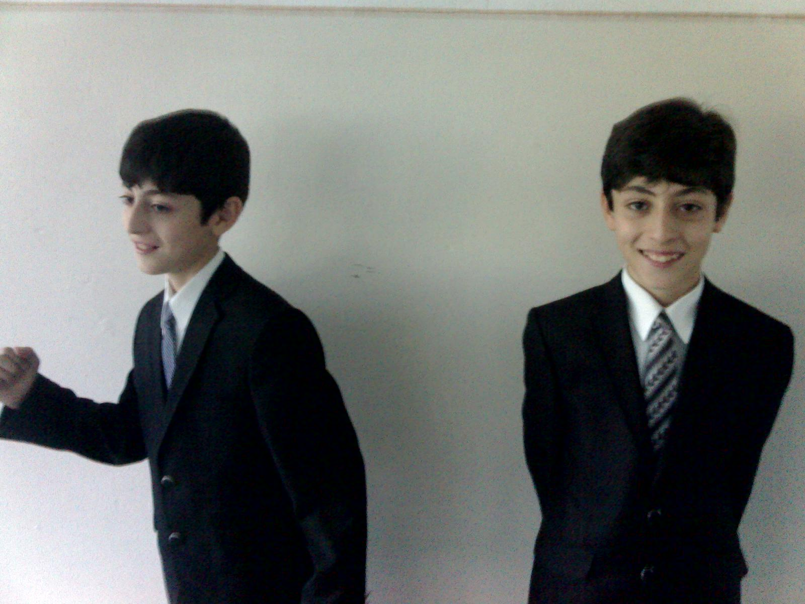
Отличаются ли молекулы одного и того же вещества, находящегося в различных агрегатных состояниях?
Газообразное
Жидкое
Агрегатные состо-яния вещества определяются расположением, характером движения и взаимодействия молекул.
Твёрдое
Близнецы

Slide 11
В твёрдом теле: частицы как люди, ведущие осёдлый образ жизни.

Slide 12
Движение молекулы в жидкости
Жидкость (не) сохраняет форму и объём? Почему?
МОЛЕКУЛЫ КОЛЕБЛЮТСЯ, ВРАЩАЮТСЯ, ПЕРЕМЕЩАЮТСЯ ОТНОСИТЕЛЬНО ДРУГ ДРУГА.
Итак, жидкость течёт!

Slide 13
Движение молекул в жидкости:
«кочевники»
Колеблются, вращаются, перемещаются относительно друг друга.

Slide 14
ГАЗ
ЧАСТИЦЫ ДВИЖУТСЯ ПО ПРЯМОЙ ДО СТОЛКНОВЕНИЯ – «бродяги»

Slide 15
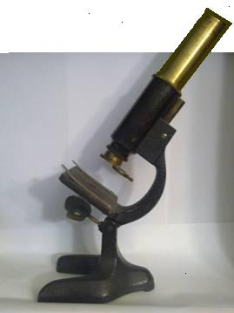
Роберт Броун англ. (шотландский) ботаник (1773-1858)
В 1827 г. сделал открытие, которому суждено было сыграть важную роль в победе атомно-молекулярного учения.
Броуновское движение
Вечное!

Slide 16
Тепловое движение
-беспорядочное движение частиц, из которых состоят тела

Slide 17
Кинетическая энергия
- энергия, которой обладает тело вследствие своего движения.

Slide 18
Температура связана со средней кинетической энергией молекул.
кинетиче-ская
энергия
скорость

Slide 19
Температура зависит от скорости движения частиц

Slide 21
Почему, когда солят огурцы, то заливают горячий рассол?
Диффузия

Slide 22
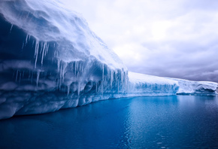
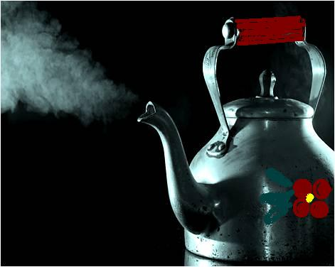
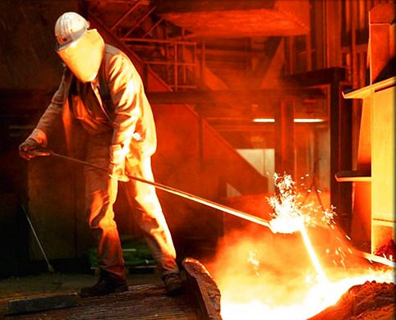
Тепловые явления -
явления, связанные с нагреванием или охлаждением тел, с изменением температуры.
Сухой лёд

Slide 23
Notes:
Таблицу учащиеся записывают в тетрадь с раздаточного материала. В 7 классе была та же таблица без 1 и последней строк.

